Slide 3
DC 모터
DC 모터
가장 먼저 만들어진 모터
VCC와 GND의 2개 연결선 만을 가짐
연결 순서에 따라 정회전과 역회전이 결정
PWM 신호로 속도 조절 가능

Slide 4
DC 모터
문제점
결선 후에는 정회전과 역회전을 선택할 수 없음
별도의 H 브리지 회로 필요
많은 전력이 필요하므로 데이터 핀 출력으로 제어 어려움
전용 전원 필요
전용 모터 드라이버 칩을 통해 DC 모터 제어
L293D 모터 드라이버 칩

Slide 5
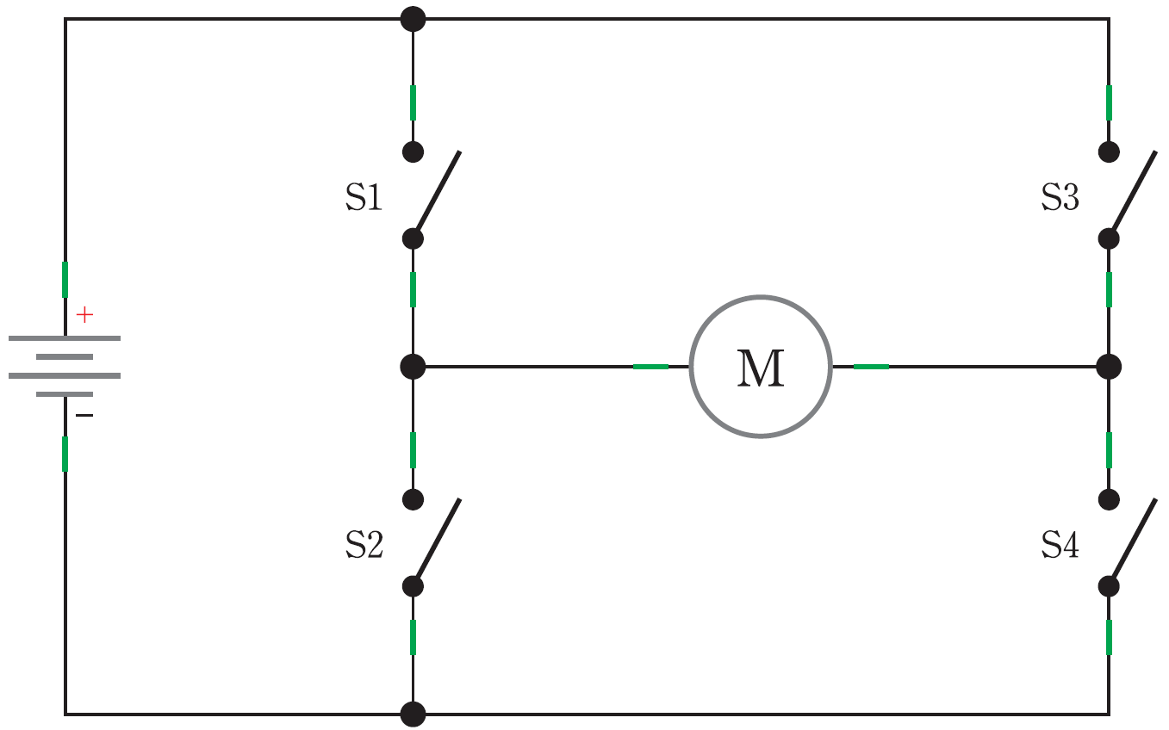
H 브리지 회로
스위치 조작에 따라 인가되는 전원 방향을 선택

Slide 6
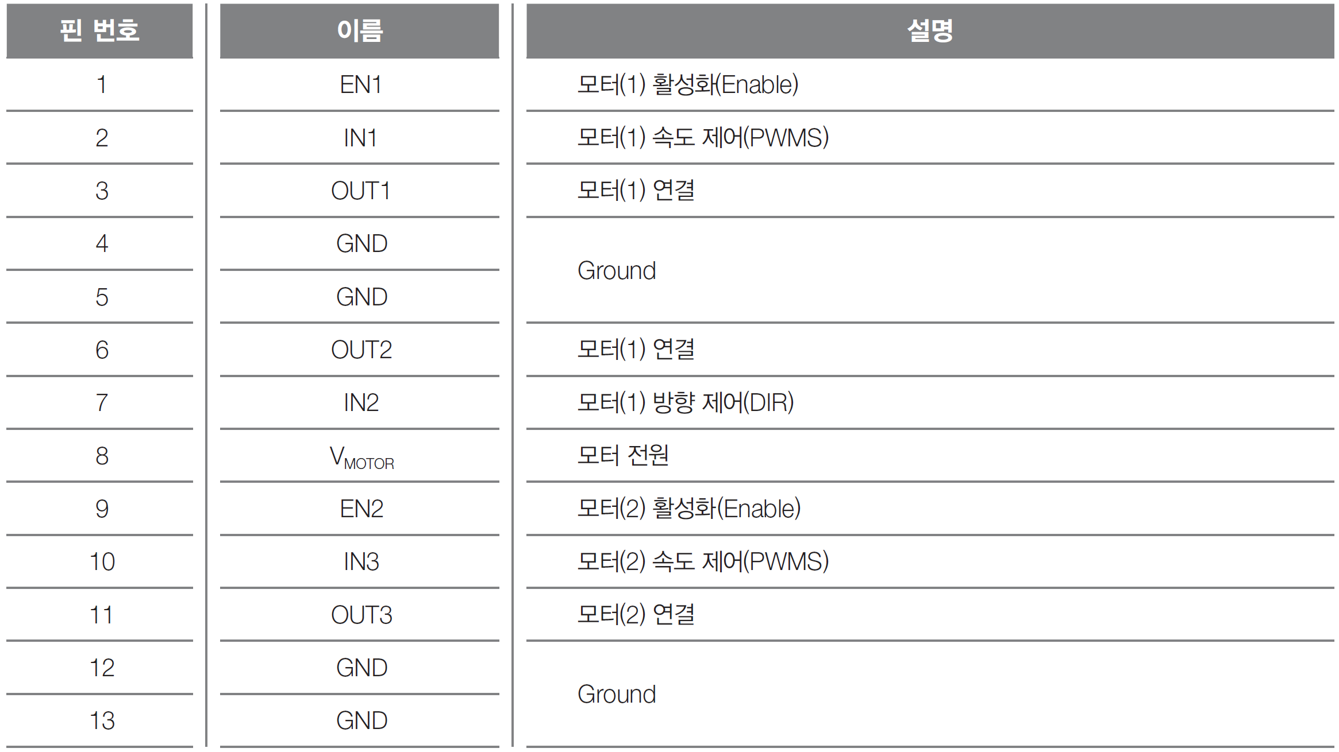
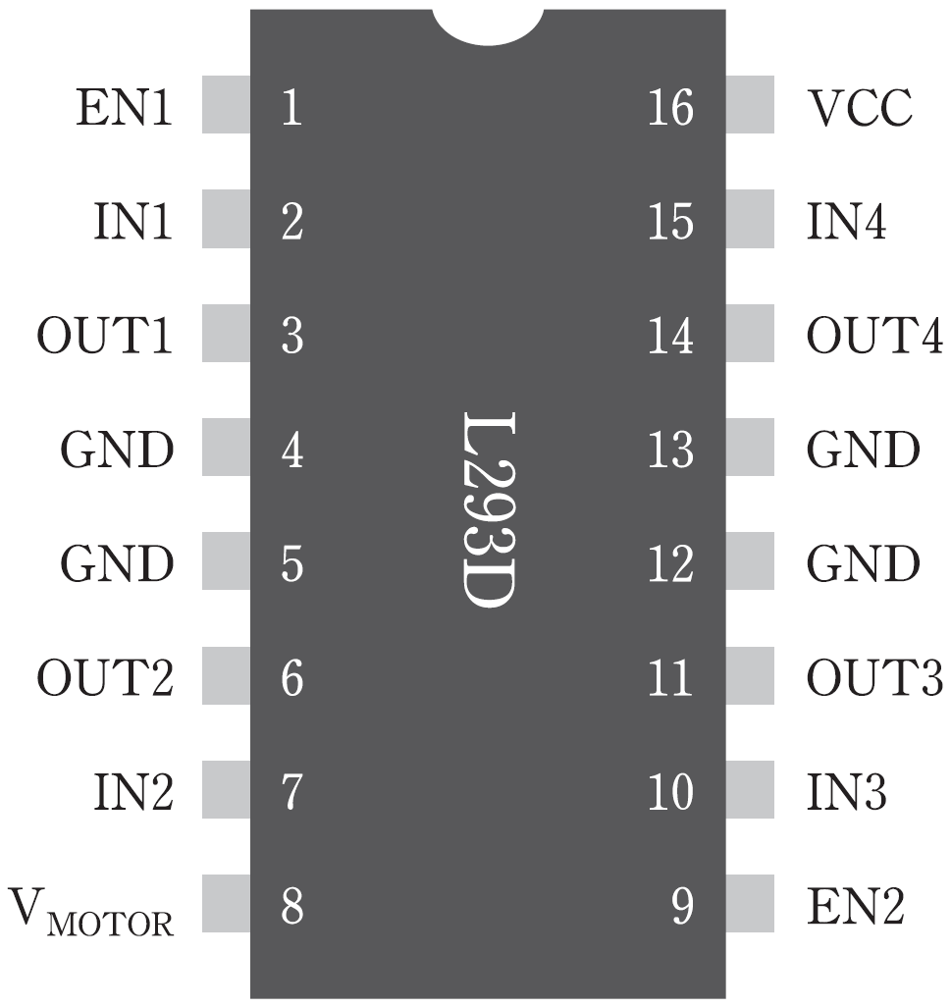

L293D 모터 드라이버

Slide 7
L293D 모터 드라이버
기능
2개의 모터 연결 가능
정회전 및 역회전 선택
속도 제어 : PWM 출력이 가능한 핀 사용
모터 전용의 별도 전원 제어
3개의 제어선
Enable : 모터 활성화
PWMs : 속도 제어
DIR : 방향 제어

Slide 8
모터 드라이버 및 모터 연결

Slide 9
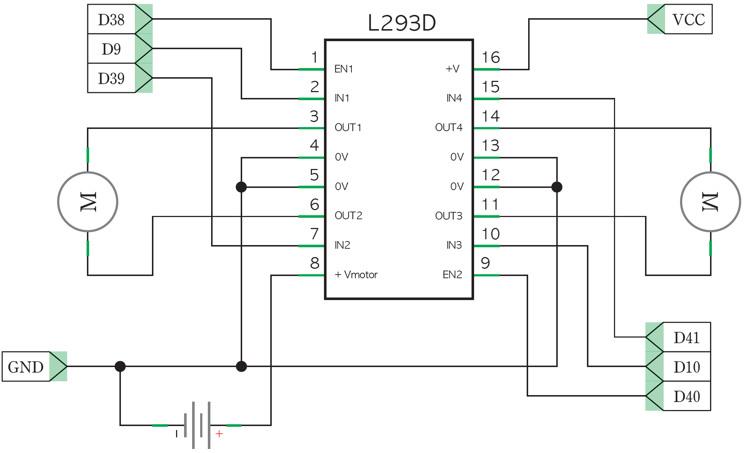
모터 드라이버 및 모터 연결

Slide 10
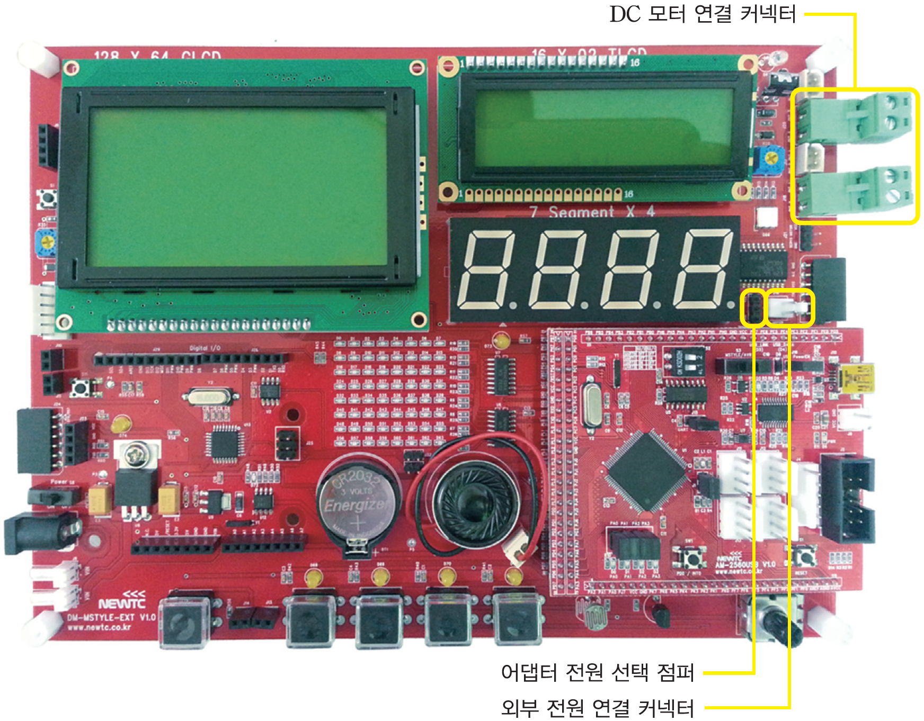
모터 드라이버 및 모터 연결

Slide 11
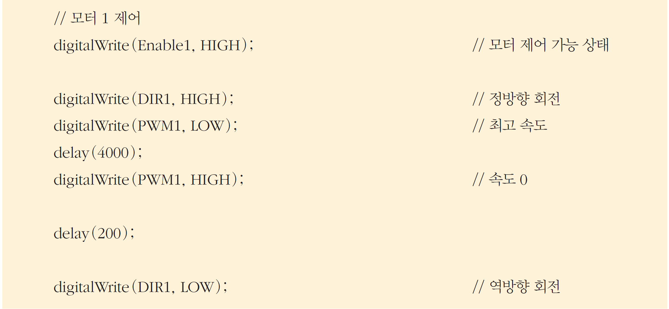
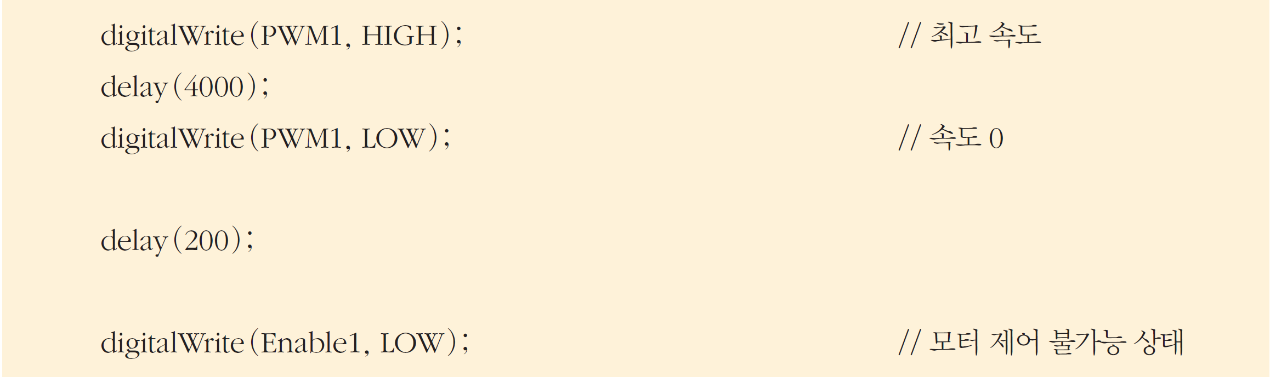
스케치 14-1 : 정회전 & 역회전

Slide 12
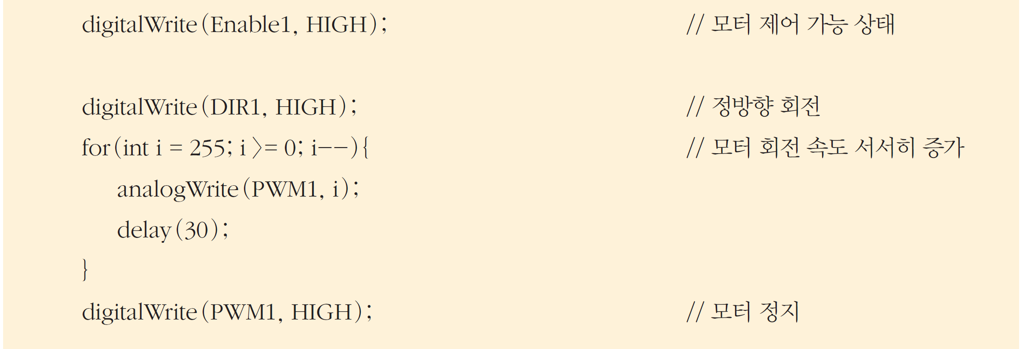
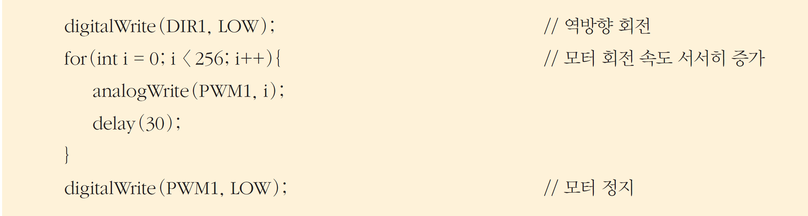
스케치 14-2 : 속도 조절

Slide 13
모터와 버튼 연결

Slide 14
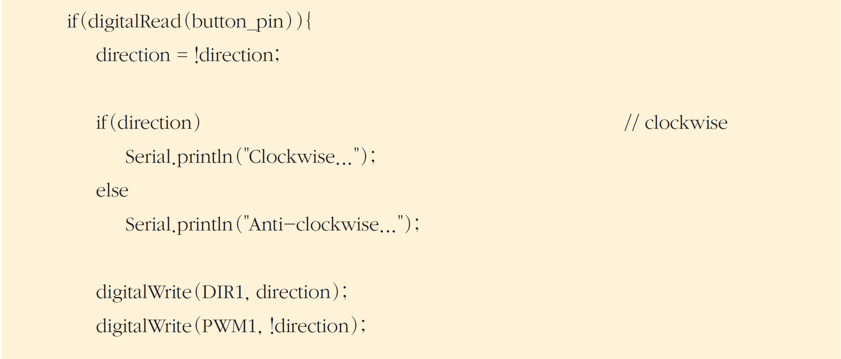
스케치 14-3 : 버튼으로 회전 방향 제어

Slide 15
모터와 가변저항 연결

Slide 16
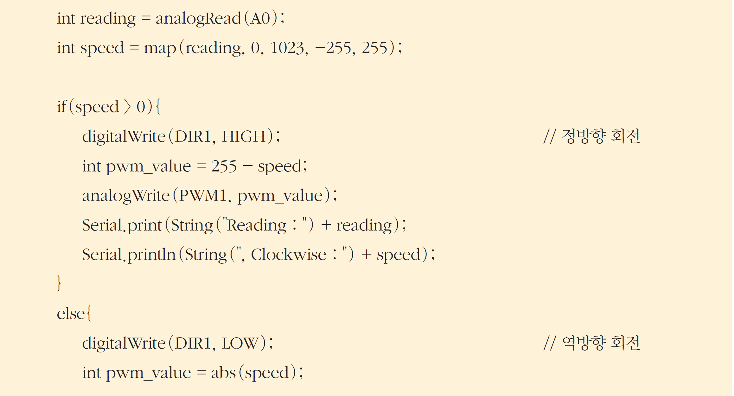

스케치 14-4 : 가변저항으로 속도 제어

Slide 17
맺는말
DC 모터
장점
오랜 역사, 저렴한 가격
간단한 연결과 간단한 제어 방식
단점 : 모터 드라이버 칩의 필요성
회전 방향 제어를 위한 별도의 회로 필요
전용 전원 공급을 위한 별도의 회로 필요

Slide 18
맺는말
제어 방식 :모터 드라이버 칩을 사용하는 경우
회전 방향 제어를 위한 제어선 : ON/OFF
속도 제어를 위한 제어선 : PWM

